Slide 1
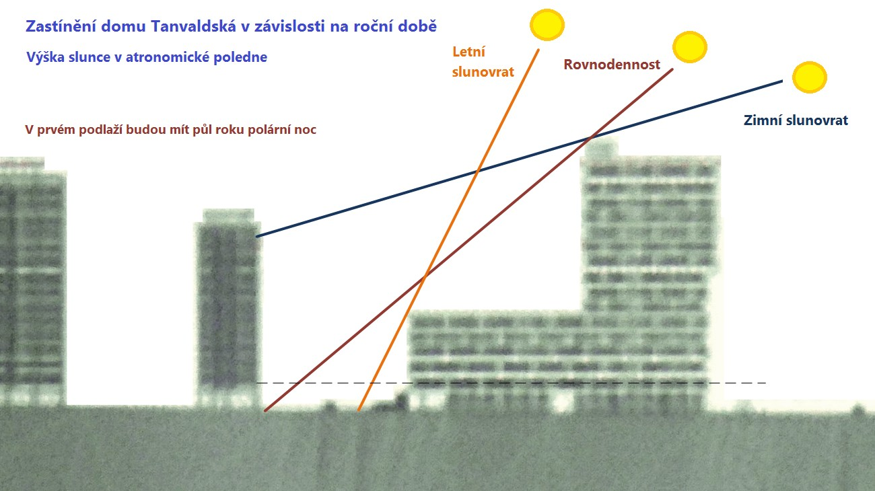
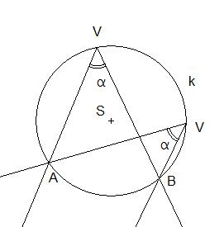
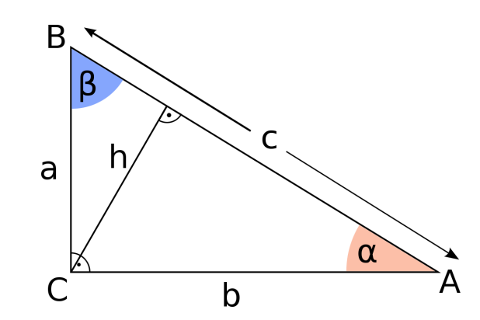
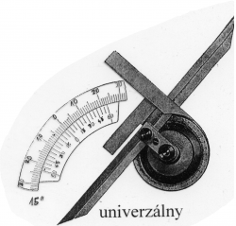
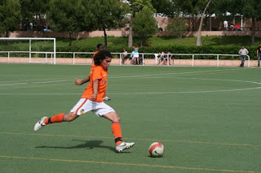
Uhly

Slide 2
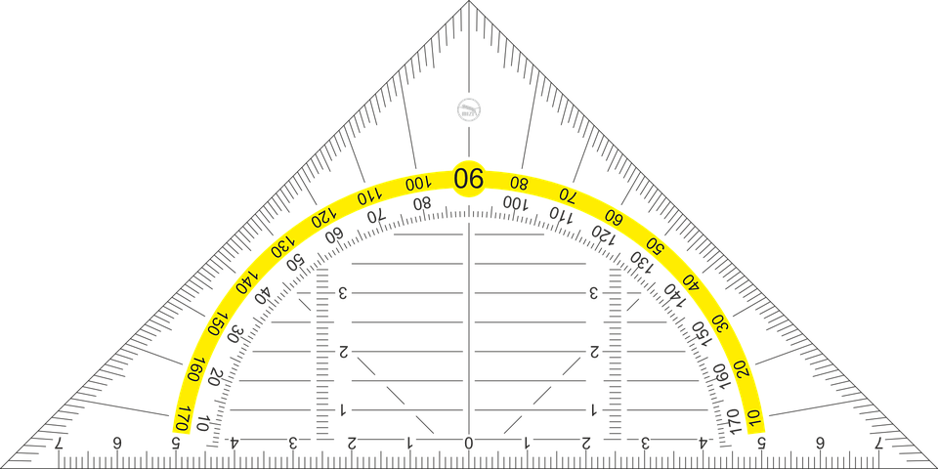
Obsah
Úvod
Uhly okolo nás
Čo je to uhol?
Meranie uhlov
Stupne a minúty
Rozdelenie uhlov do 180°
Uhly nad 180°
Susedné uhly
Vrcholov é uhly
Vnútorné uhly v trojuholníku
Vonkajšie uhly v trojuholníku
Využitie uhlov
Zhrnutie I
Zhrnutie II
Literatúra

Slide 3
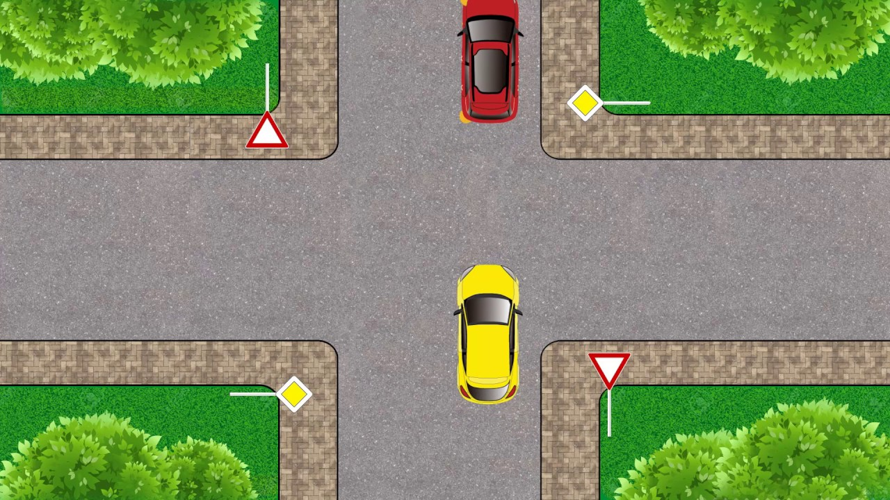


Uhly okolo nás
Cesty v križovatke sa pretínajú pod nejakým uhlom
Štít strechy
Kopce stúpajú pod rôznym uhlom

Slide 4
Čo je to uhol?
A
Uhol je časť roviny
ohraničená dvoma polpriamkami so spoločným vrcholom.
Uhol musí mať dve ramená a jeden vrchol.
ß
V
B

Slide 5
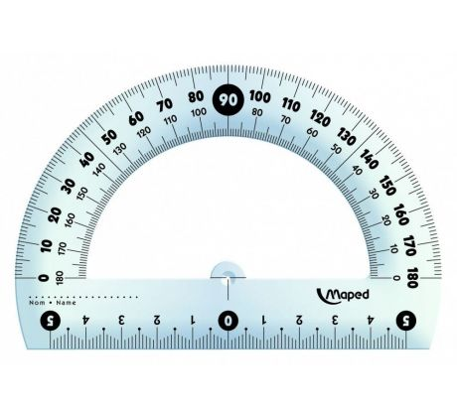
Meranie uhlov
používame uhlomer
má tvar polkruhu a sú na ňom vyznačené stupne.
na uhlomere sú dve stupnice, aby sme mohli merať uhly z oboch strán
stred uhlomera priložíme na vrchol uhla tak, aby sa rameno uhla krylo so začiatkom číselnej stupnice, ktorá sa začína číslom 0 pri danom ramene
druhé rameno určuje číselnú hodnotu veľkosti uhla.
Video návod na meranie uhlov nájdete tu.

Slide 6
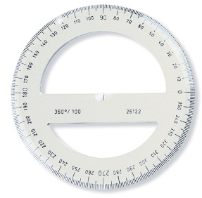
Stupne a minúty
základná jednotka je stupeň (značka °)
menšie jednotky sú minúta (značka ´) a sekunda (značka ´´).
platí:
1° = 60´
1´ = 60´´
1° = 3600´´
Napríklad: 2°= ?´
1° = 60 ´ potom
2°. 60´ = 120 ´

Slide 7

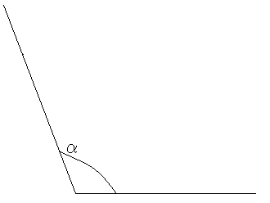
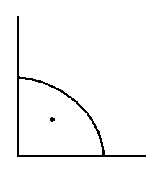
Rozdelenie uhlov do 180°
:
Ostrý uhol: 0°< α < 90°
Tupý uhol: 90° < α < 180°
Pravý uhol:
α = 90°

Slide 8
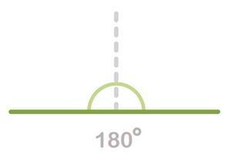
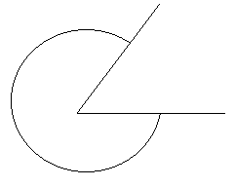
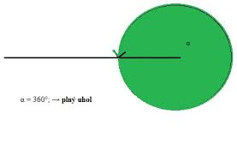
Uhly nad 180°
Priamy:
Nekonvexný - vypuklý
Plný:
δ = 180°
180°< δ <360°
α =360°

Slide 9
Vrcholové uhly
Vrcholové uhly :
majú spoločný vrchol
ich ramená ležia na dvoch priamkach
majú rovnakú veľkosť
α = β
α
β

Slide 10
Susedné uhly
.
majú jedno rameno spoločné
zvyšné ramená sú opačné polpriamky
α
β
Pre ich súčet platí:
α + β = 180°

Slide 11
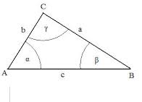
Vnútorné uhly v trojuholníku
α, β, γ – vnútorné uhly trojuholníka
α = ∢ BAC, β = ∢ABC,
γ = ∢ ACB
Súčet veľkostí všetkých vnútorných uhlov trojuholníka sa rovná 180°.
Platí α + β + γ = 180°.
Dôkaz o súčte vnútorných uhlov trojuholníku nájdete vo videu tu.

Slide 12
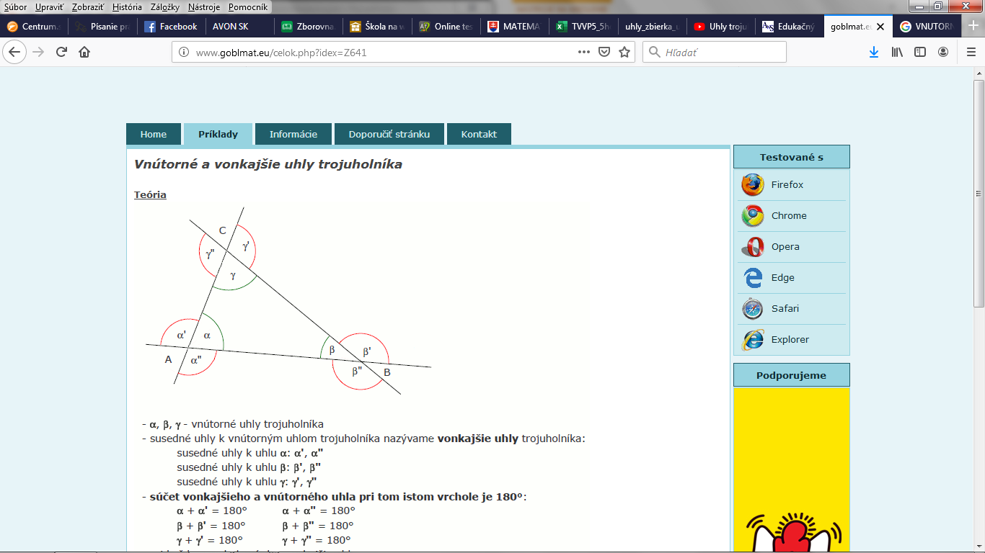
Vonkajšie uhly trojuholníka
susedný uhol k vnútornému uhlu trojuholníka nazývame vonkajší uhol trojuholníka
účet týchto dvoch uhlov je vždy 180°(susedné uhly)
vonkajšie uhly k uhlu α označujeme ako α´, α´´, k uhlu β ako β´, β´´ a k uhlu γ ako γ´, γ´´
každý trojuholník má 6 vonkajších uhlov.

Slide 13
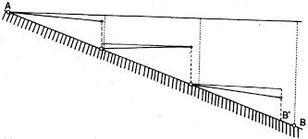
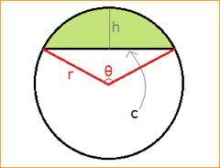
Využitie uhlov
V bežnom živote:
V strojárstve
V architektúre
V stavebníctve...
V matematike:
Rozdelenie trojuholníkov
Pri konštrukčných úlohách
Rovnobežníky
Obsah kruhu...

Slide 14
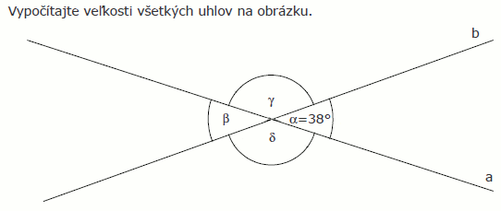
Zhrnutie:
Úloha: Dopočítaj uhly na obrázku: kontrola tu:
Ako rozdeľujeme uhly?
Aké uhly poznáme v trojuholníku?
Čo je to uhol? Ako ho zapisujeme?
Čím meriame uhol? V akých jednotkách?

Slide 15
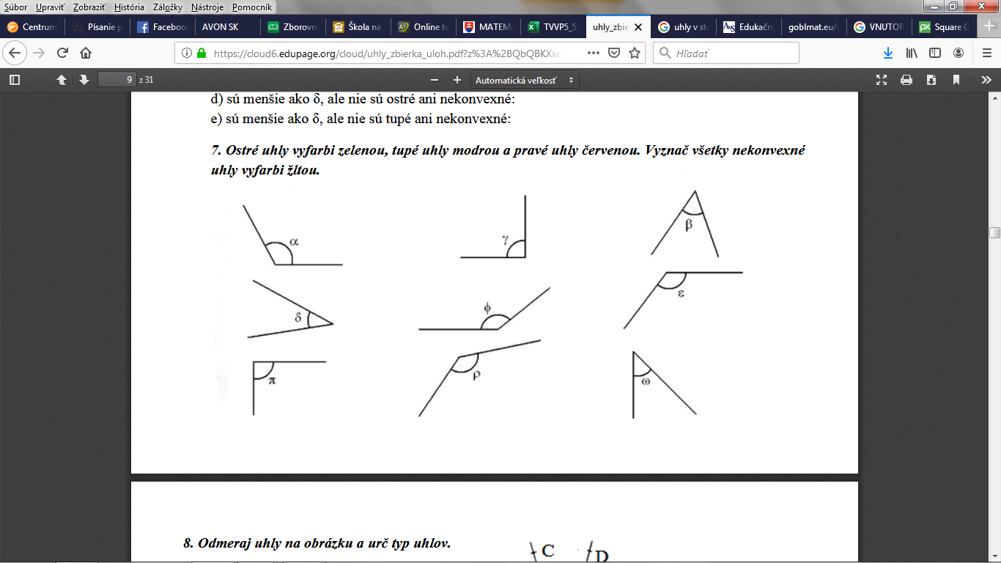
Úloha: Rozdeľ uhly do skupín podľa veľkosti:
Ostré: β,α, δ, ω
Tupé: φ, ρ, ε, α
Pravé: γ, λ

Slide 16
Kontrola:
Β = 38°, lebo α = β (vrcholové uhly)
α a δ sú susedné uhly, preto δ = 180°- 38°= 142°
δ = γ = 142°(vrcholové uhly)
Návrat Snímka 16

Slide 17
Literatúra:
KOHANOVÁ, I. – ŠIMOVÁ, L. – TOTKOVIČOVÁ, M.: Nový pomocník z matematiky 6. Bratislava: Orbis Pictus Istropolitana, 2016, s. 80. ISBN 978-80-8120-433-3
Žabka, J. – ČERNEK, P.:Matematika 6 pre 6. ročník základných škôl a pre 1. ročník gymnázií s osemročným štúdiom:
Orbis Pictus Istropolitana, 2016, s. 160. ISBN 9788081204142
BERO, P. – BEROVÁ, Z.: Matematika 6 Učebica, Liberaterra, 2016, s. 72, EAN 9788089792030
https://www.youtube.com/watch?v=i-BdH3FMEHU
https://www.youtube.com/watch?v=fnyzMtNHpFw
https://www.zborovna.sk
http://www.akonaskolu.sk/
Obrazový materiál bol použitý z obrázkových serverov: https://unsplash.com, https://pixabay.com

